Slide 1
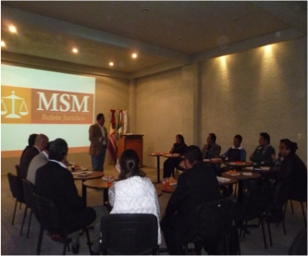
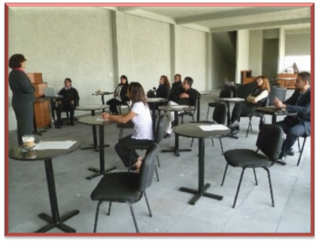
Oferta de cursos
MSM
EVENTOS EMPRESARIALES

Slide 2
Negociaciones
Exitosas
AREA: NEGOCIOS
HORAS: 4 HORAS
FACILITDOR: MTRA VERONICA ALEJANDRA PEREZ MUÑOZ
UBICACIÓN: PRIVADA 47 SUR No 1322, COL. LA PAZ, PUEBLA.
RESUMEN EJECUTIVO:
Este curso es una introducción básica y holística a las estrategias y habilidades que lleven
al éxito en las negociaciones tanto profesionales como personales y abarca las cuatro etapas clave en la negociación: Planeación, Negociación, Creando un contrato, Cumpliendo un contrato.
AL TERMINO DEL CURSO EL ALUMNO SERÁ CAPAZ DE:
Los participantes efectuarán una negociación uno a uno que pondrá a prueba sus habilidades como negociadores, con el objeto de revisar tanto los conceptos, como las herramientas cubiertas en el curso y obtener retroalimentación personal acerca de sus posibilidades de desarrollo.
MSM
EVENTOS EMPRESARIALES

Slide 3
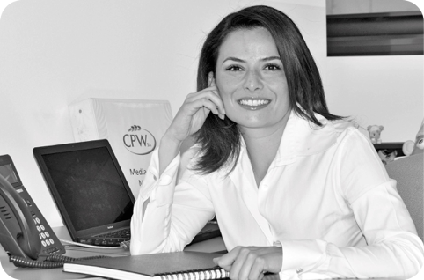
Verónica
Pérez Muñoz
Instructor
Con 20 años de experiencia en el área de Comunicaciones, Verónica ha liderado negocios tanto locales como Internacionales entregando resultados a compañías clave como Nestlé, Grupo Bimbo, Kraft Foods, MetLife;
Novartis, Michelin y Beiersdorf México a través
de estrategias transformadoras.
Verónica estudio Publicidad en la Universidad
de la Comunicación en la Ciudad de México,
seguido por un programa de negocios en el Burnaby
College de Vancouver, Canadá.
Verónica sigue estudiando y por el momento
se encuentra cursando un MBA en la Universidad
Anáhuac del Sur y es actualmente profesor
de la Universidad Panamericana.
MSM
EVENTOS EMPRESARIALES

Slide 4
Prosperidad
Verdadera
AREA: DESARROLLO PERSONAL
HORAS: 2 HORAS
FACILITDOR: MTRA CLAUDIA MÓNICA PEREZ MUÑOZ
UBICACIÓN: PRIVADA 47 SUR No 1322, COL. LA PAZ, PUEBLA.
RESUMEN EJECUTIVO:
Esta conferencia es una mirada interior a nuestro concepto del dinero y a las herramientas
que nos permiten saber cómo funciona, lo que ayuda al participante a sentirse profundamente exitoso y satisfecho consigo mismo, independientemente de la cantidad de dinero que tenga.
AL TERMINO DEL CURSO EL ALUMNO SERÁ CAPAZ DE:
Los participantes efectuarán un análisis critico respecto del manejo de su dinero y obtendrán
las claves que les permitan efectuar cambios en su estilo de vida, abriendo sus posibilidades
de desarrollo.
MSM
EVENTOS EMPRESARIALES

Slide 5
El ABC de
los contratos
AREA: LEGAL / NEGOCIOS
HORAS: 4 HORAS
FACILITDOR: MTRA CLAUDIA MÓNICA PEREZ MUÑOZ
UBICACIÓN: PRIVADA 47 SUR No 1322, COL. LA PAZ, PUEBLA.
RESUMEN EJECUTIVO:
En éste curso el participante conocerá las cláusulas estratégicas en un contrato, lo que le permitirá revisar, negociar y obtener el cumplimiento de los acuerdos establecidos en un documento de carácter legal.
Asimismo revisará términos fundamentales como prestación, contraprestación, objeto, garantía, confidencialidad, exclusividad, interés, etc…
AL TERMINO DEL CURSO EL ALUMNO SERÁ CAPAZ DE:
Los participantes negociarán y elaborarán un contrato, con el objeto de que los contratantes obtengan beneficios mutuos, creando relaciones profesionales duraderas e incrementando sus posibilidades de desarrollo.
MSM
EVENTOS EMPRESARIALES

Slide 6
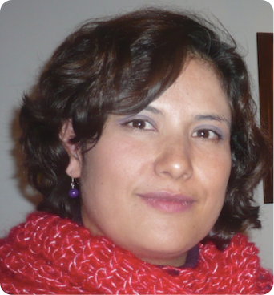
Claudia Mónica
Pérez
Instructor
Con 25 años de experiencia en el área de Legal, la Mtra. Claudia Mónica Pérez, ha impartido cursos y clases en La Universidad Popular Autónoma de Puebla y en la Universidad Anáhuac campus Puebla, tiene amplia experiencia en litigio, así como en Derecho Corporativo, ya que trabaja es titular de un despacho jurídico, con clientes como Ternium, Telmex, Estrella Roja, CRP de México, Tiles 2000, entre otras.
Mónica estudio Derecho en la UNAM y cuenta con dos Maestrías, la primera en Derecho Empresarial y la segunda en Desarrollo Humano y Educativo.
MSM
EVENTOS EMPRESARIALES

Slide 7
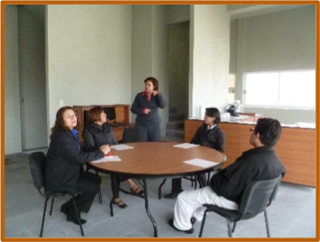
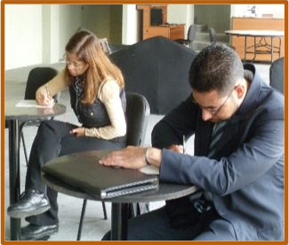
Otros Cursos
MSM
EVENTOS EMPRESARIALES

Slide 8
Programación
Mental
AREA: DESARROLLO PERSONAL / VENTAS
HORAS: 4 HORAS
FACILITDOR: PSICOLOGA ALEJANDRA MUÑOZ LEÓN
UBICACIÓN: PRIVADA 47 SUR No 1322, COL. LA PAZ, PUEBLA.
RESUMEN EJECUTIVO:
Esta conferencia tiene por objeto incrementar la ventas mediante la PNL, ya que Lo que hacemos en la vida está determinado por la manera en que nos comunicamos con nosotros y con los demás, por lo tanto se revisan las experiencias, desde una nueva perspectiva, lo que permite que el participante cambie lo que quiera cambiar.
AL TERMINO DEL CURSO EL ALUMNO SERÁ CAPAZ DE RESPONDER A LAS SIGUIENTES PREGUNTAS:
¿Por qué quiere vender? ¿En que dirección se quiere mover? ¿Cómo se visualiza ? y ¿Qué recursos necesita para obtener lo que desea?
MSM
EVENTOS EMPRESARIALES

Slide 9
Comunicación
Efectiva
AREA: VENTAS / NEGOCIOS
HORAS: 4 HORAS
FACILITDOR: PSICOLOGA ALEJANDRA MUÑOZ LEON
UBICACIÓN: PRIVADA 47 SUR No 1322, COL. LA PAZ, PUEBLA.
RESUMEN EJECUTIVO:
Este curso integra los elementos de la comunicación: apariencia, tono de voz, lenguaje corporal, mirada, expresión facial, el movimiento del cuerpo, intensidad y sentido del humor.
Asimismo, se hace énfasis en la importancia de escuchar y atender, en vez de en «hablar y hablar».
AL TERMINO DEL CURSO EL ALUMNO SERÁ CAPAZ DE:
Conocer que comunica con su imagen personal.
MSM
EVENTOS EMPRESARIALES

Slide 10
Leaderment
AREA: GERENCIA / NEGOCIOS
HORAS: 8 HORAS
FACILITDOR: MTRA VERÓNICA PÉREZ MUÑOZ
UBICACIÓN: PRIVADA 47 SUR No 1322, COL. LA PAZ, PUEBLA.
RESUMEN EJECUTIVO:
Este curso ayuda a los gerentes a desarrollar sus capacidades de liderazgo para inspirar y desarrollar equipos de alto rendimiento. El curso se centra en un acercamiento de la gerencia flexible basado en el modelo de liderazgo situacional. Los participantes tendrán la oportunidad de aprender de sus compañeros y de crecer juntos.
AL TERMINO DEL CURSO EL ALUMNO SERÁ CAPAZ DE:
Diferenciar los conceptos de Gerencia y Liderazgo
Cómo construir y desarrollar equipos
Estilos de comunicación
Motivación y trabajo ante el constante cambio
Toma de decisiones y resolución de problemas
MSM
EVENTOS EMPRESARIALES

Slide 11
Habilidades
de Presentación
AREA: NEGOCIOS
HORAS: 4 HORAS
FACILITDOR: MTRA VERÓNICA PÉREZ MUÑOZ
UBICACIÓN: PRIVADA 47 SUR No 1322, COL. LA PAZ, PUEBLA.
RESUMEN EJECUTIVO:
Mejorar las habilidades de presentación de los participantes sin importar el nivel que manejan. Los participantes podrán aprender técnicas para perder el miedo a presentar así como formas de preparar y prepararse para hacer una presentación.
AL TERMINO DEL CURSO EL ALUMNO SERÁ CAPAZ DE:
Construir presentaciones persuasivas
Mejorará su seguridad para dar presentaciones
Aprenderá técnicas para comunicarse con una audiencia
Obtendrá herramientas para ser persuasivo en la venta de ideas y proyectos
MSM
EVENTOS EMPRESARIALES

Slide 12
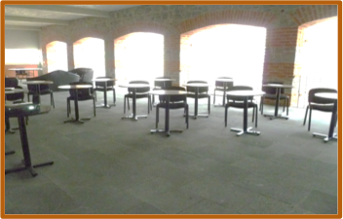
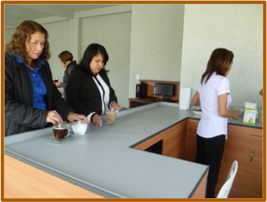
CONTAMOS CON
CAPACIDAD PARA
150 PERSONAS
NUESTROS CURSOS
INCLUYEN:
DESAYUNO, COMIDA
O SÓLO COFFEE BREAK
MSM
EVENTOS EMPRESARIALES

Slide 13
MSM
EVENTOS EMPRESARIALES
Contrataciones con:
Lic. Mónica Pérez y/o Mayra Conde
msm.eventosempresariales@gmail.com
s
PRIV. 47 SUR NO. 1322, COL. LA PAZ
RESERVACIONES: 044 2221 608509

